Slide 1

МАДОО №4 г.Шагонар
Шагаанын улегер домактары, тывызыктары, оюннары
Кижизидикчи башкы: Дамчаа А.А

Slide 2



Slide 3


Slide 4


Slide 5
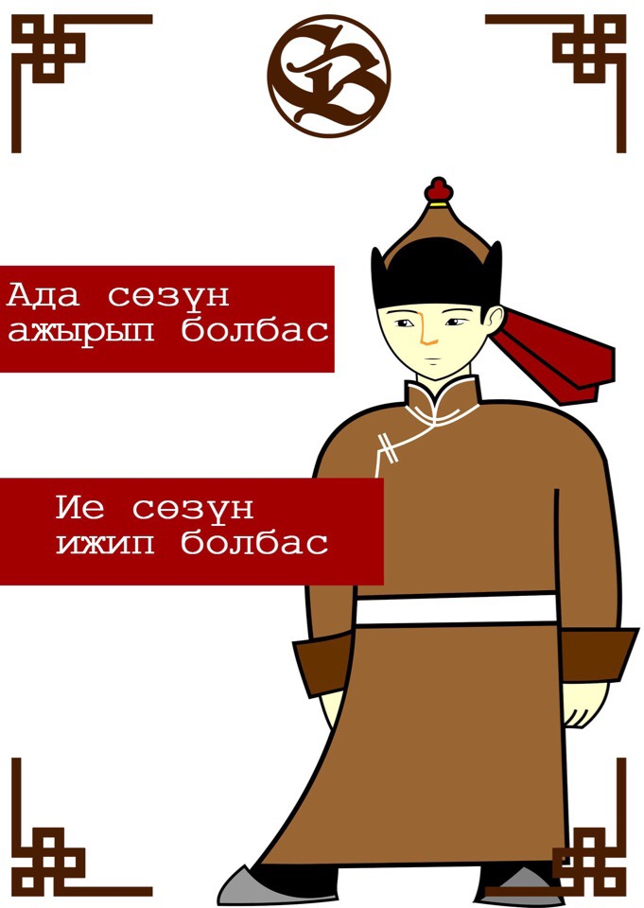

Slide 6

Yлегер домактарны уламчыла

Slide 7

Далдааш,
таска дүжер

Slide 8
Дорттааш,
тос хонар

Slide 9
Иелиг кыс шевер,
Адалыг оол томаанныг

Slide 10

ТЫВЫЗЫКТАР

Slide 11

Ийи тейниӊ аразында, чудук чыдыр
(Думчук)

Slide 12
Ортулукта он оол,
Бежеликте беш оол
(Салаалар)

Slide 13
Делегейде чаӊгыс от
«Хүн»

Slide 14
Дошта суг чинчи
тѳп калдым
«Сылдыстар»

Slide 15
Чаъс соонда
Чараш ыяш үндү
(Челээш)

Slide 16
Коданы ак,
Хою кара
(ном, солун)

Slide 17
Мага – боду ак-ла чайт,
Баскан изи аккыр
(Чугай)

Slide 18
Yнү чок дылым
(Бижик)

Slide 19
Саазын чылгады
(Демир-үжүк)

Slide 20
Коданы чок хоорайым,
Суу чок хемим
Оъду чок хоорайым
(Карта)

Slide 21
Тыва улустун оюннары:
«Аскак – кадай», «Согур - Аза»;
«Тевек»;
«Аскангырлаар»;
«Чинчи чажырары»;
«Кажык»;
«Хуреш», «Хурежип ойнаары»;
«Аржыыл кагары»;
«Сайзанактаары»;

Slide 22
Тыва оюнннун ужуур дузазы:
* Оюн бичии уругларнын дыл-домаан, угаан-медерелин сайзырадыр, чараш чуулге болгаш найыралга ооредир.
* Оюнну кижи торуттунуп кел-ле ойнап эгелээр болгаш ол оюн кижини бугу назынынын иштинде удеп кээр. Оюннун кижиге ужур – дузазын санап четпес. Оюн кижини, ылангыя, озуп олурар аныяк кижилерни куш ажылга кижизидер.
* Оюннарны чугле уруглар ойнаар эвес, ону улуг – аныяк-даа кижилер ойнаар. Ынчалза-даа оюннарнын хевирлери улустун назы – харынын, эртем – ажылынын аайы-биле ылгалып, нарыыдаар.

Slide 23
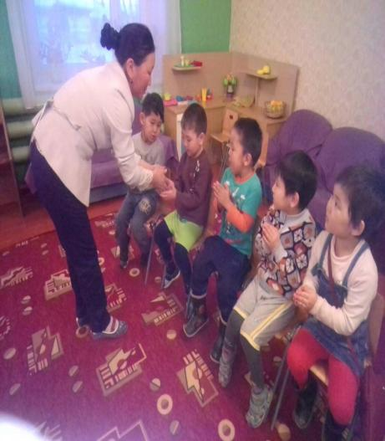
Чинчи чажырары
Ойнакчылар ийи болук бооп уступ аар. Чинчини баштай чажырар таланы кандыг-бир арга-биле тодарадыр.
Чинчини чажырар эргени чаалап алган тала бодунун бир толээзин -чинчи чажырар кижини ундурер, чамдыкта улустун олурган аайы-биле ээлчег езугаар.

Slide 24
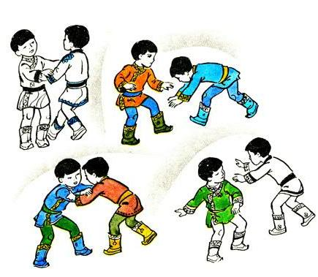
Хурежири
ХУРЕШ – тускай дурумнер езугаар, ийи кижинин янзы – буру аргалар ажыглап тургаш, куш дузазы-биле октажыры, тыва эр кижинин уш оюнунун бирээзи.
Тыва хурешке могелер дензи, назы – хар барымдаалавас, кончуг шыырак аар дензилиг бичежек дурт – сынныг, кашпагай, орлан моге октаптар, тыва хуреш кончуг нарын, ур белеткелдиг.
Тыва хурешти бурунгу тоогуден алгаш коорге бистин ада-огбелеривис эр кижинин уш оюнунга моорейни оран-чурт чер ээзинге чудуп, оваа, суг бажы, от, бурган дагаанда, куда душкенде, ыдык кылганда, чылыг уезинде торел-болук аайы-биле байыр-дой эрттирер турган.

Slide 25
Аржыыл кагары
Ойнакчылар долгандыр олуруп алыр, бир кижи аржыыл кагар кылдыр унуп келир. Ол кижинин олурган олуду хостуг артып каар. Аржыыл кагар кижи улусту долгандыр кылаштап тургаш, аржыылды кайы-бир кижинин хойнунче октапкаш, ол кижиге четтирбейн долгандыр халааш орнунга олуруптарын кызыдар. Аржыыл апкан кижи тура халааш аржыыл октапкан кижинин чыпшыр четкеш, холда аржыылы-биле дескен кижинин хаптарын оралдажыр.

Slide 26
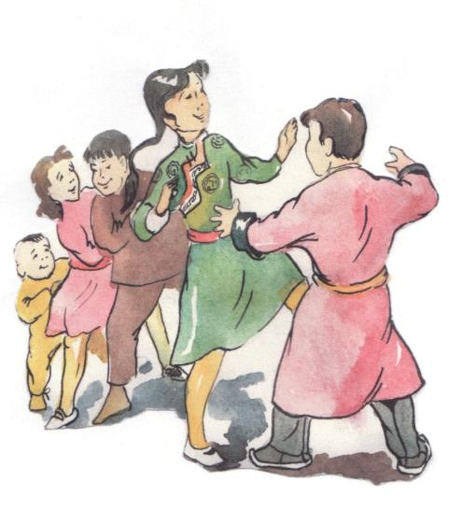
Эдек туттунуп ойнаары
(Согур-азалап ойнаары)
Согур-аза иенин уругларын тудуп алырын кызыдар, иези уругларын камгалап, согур-азага бербезин кызыдар, а уруглар база-ла согур-азанын холунга кирбезин оралдажыр, а кирген кижи оюндан казыттырар.

Slide 27
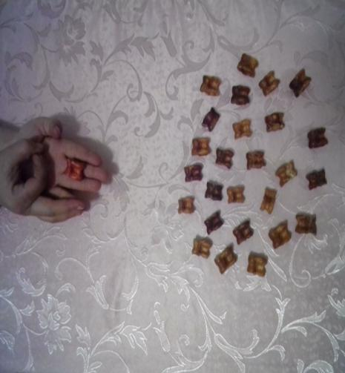
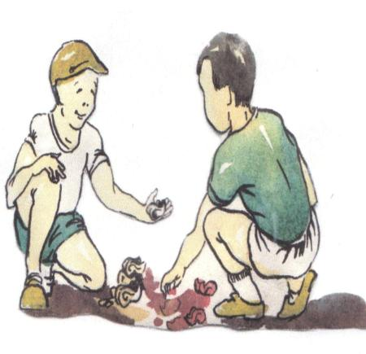
Кажык адары

Slide 28
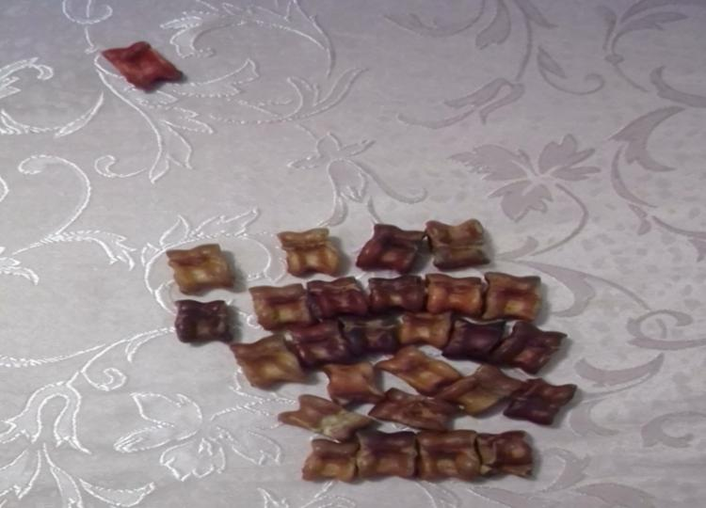
Кажыкты хожулап кагары

Slide 29
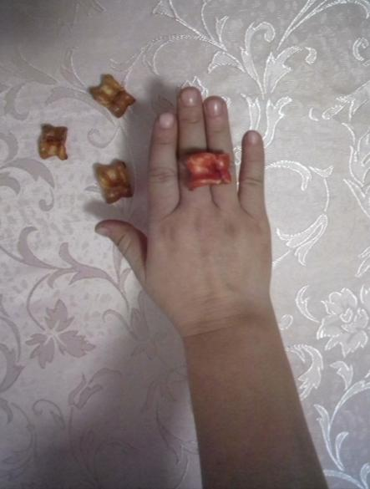
Кажыкты ойнаары
Кажыкты дүжүрүп кагары;
Кажыкты хожулап кагары
Кажык адары;
Кажык-биле аът чарыштырары;
Кажыкты чыттырып кагары;

Slide 30
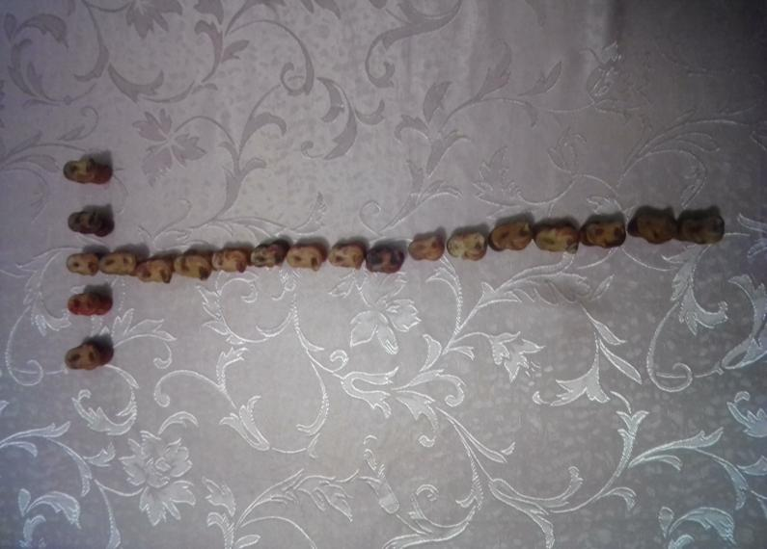
Кажык-биле аът чарыштырары

Slide 31
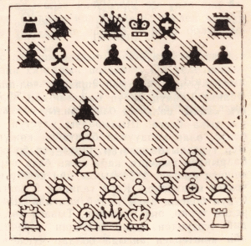
Шыдыраа
Шаг шаанда шыдыраа оюну бугу делегейге Индиядан тарап унген дээр. Тывага шыдыраа оюну IV-IX вектерде тывылган бурунгу оюн болур. Ол оюн канчаар-даа аажок адаан моорейлиг, адыг-чарыштыг турган. Тыва хол-шыдыраа колдуунда амгы делегей шыдыраазындан ылгалбас. Ойнаар чуруму база-ла оюн-биле домей. Хол шыдырааны баштай даштар, сооктер (кажык, курутай), чазап каан ыяштар-биле ойнап чораан. Соолзуреди чангыс аайжыды чазап каан ыяш шыдыраа делгереп унген. Оон соолзуредир честен, хола, кургулчун, ак-демирден кудуп кылып эгелээн. Амгы уеде кандыг-даа материалдан кылып турар апарган, чижелээрге чонар даштан.

